Slide 1
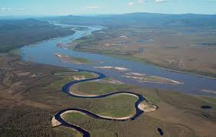
ΓΑΓΓΗΣ ΠΟΤΑΜΟΣ

Slide 2
Ο Γάγγης είναι ένα από τα μεγαλύτερα ποτάμια της Ινδικής Χερσονήσου.
Το συνολικό μήκος του ποταμού είναι 2.510 χιλιόμετρα και διασχίζει την Ινδία και το Μπανγκλαντές.

Slide 3
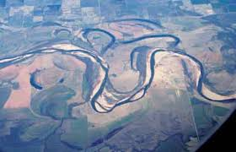
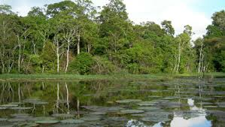

Slide 4
Αυτός ο ποταμός έχει χαρακτηριστεί από την Ινδία ως «Εθνικός Ποταμός».
Ο Γάγγης πόταμος πηγάζει
από τα Ιμαλάια και εκβάλλει
στον Ινδικό Ωκεανό.

Slide 5
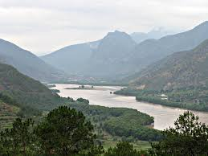
Το μέσο βάθος του Γάγγη είναι 16 μέτρα, με το μέγιστο βάθος να φτάνει τα 30 μέτρα.

Slide 6
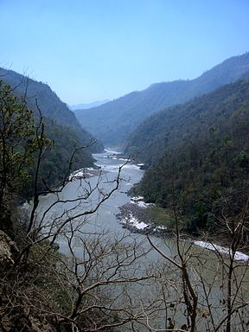
. Η λεκάνη απορροής του αποτελεί μέρος του συστήματος Γάγγης -Βραχμαπούτρας -Μέγκνα, που καλύπτει επιφάνεια 1.086.000 τετραγωνικών χιλιομέτρων.

Slide 7
Η μέση ροή είναι 12.015 κυβικά μέτρα ανά δευτερόλεπτο.
Τα νερά του καλύπτουν επιφάνεια 907.000 τετραγωνικών χιλιομέτρων.

Slide 8
Τ Ε
Λ
Ο
ΣΤΑΥΡΟΣ.Μ.

